Slide 1
Aula 06 | CAP, ACID e Sharding

Slide 2
O que vamos aprender?
Aula 06 | CAP, ACID e Sharding
Banco relacionais e as transações ACID.
Réplicas de dados e sincronização.
Bancos não-relacionais e o teorema de CAP.
Sharding de dados.
Conclusão

Slide 3

ACID
Aula 06 | CAP, ACID e Sharding
Atomicidade
Atomicidade garante que as transações sejam tratadas como uma única unidade indivisível.
Consistência
Garante que o sistema mantenha as regras definidas. Exemplo: código único de um registro na tabela.
A
C
Isolamento
Garante que as transações em execução sejam isoladas de outras transações em execução simultânea. Exemplo: Débito na conta de um cliente.
Durabilidade
Garante que as transações confirmadas permaneçam permanentes. Exemplo: pagamento em loja virtual.
I
D
Notes:
ACID é um conjunto de propriedades que garantem que as transações sejam processadas de forma consistente e confiável. Este slide explica cada propriedade com exemplos do dia a dia.

Slide 4

Replica de dados e sincronização
Aula 06 | CAP, ACID e Sharding
Notes:
ACID é um conjunto de propriedades que garantem que as transações sejam processadas de forma consistente e confiável. Este slide explica cada propriedade com exemplos do dia a dia.

Slide 5
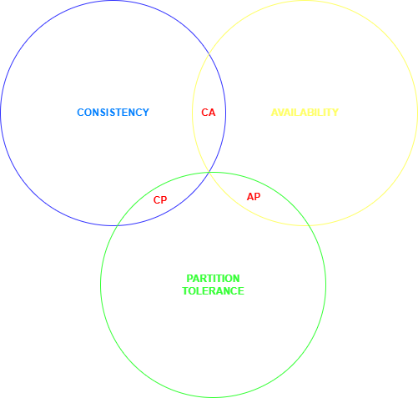
Teorema CAP
Manter a disponibilidade pode levar a inconsistência ou conflitos de dados.
Manter a consistência pode custar aumento de latência e a disponibilidade passa a ser reduzida.
Aula 06 | CAP, ACID e Sharding
Consistency
Garante que o sistema mantenha as regras definidas. Exemplo: código único de um registro na tabela.
Availability
Alta disponibilidade dos dados.
C
A
AP Category
Dynamo
Voldemort
Cassandra
CouchDB
CA Category
RDBMS
Partition Tolerance
Garante que os meus dados estejam disponíveis mesmo que haja interrupção de rede ou indisponibilidade do servidor.
Pode ser vários HDs ou maquinas (clusters).
Tá todo mundo vendo a mesma coisa?
Tá todo mundo conseguindo acessar?
P
CP Category
Big Table
Hbase
MongoDB
Redis
A parada continua a funcionar?
Notes:
ACID é um conjunto de propriedades que garantem que as transações sejam processadas de forma consistente e confiável. Este slide explica cada propriedade com exemplos do dia a dia.

Slide 6
Sharding de dados
Aula 06 | CAP, ACID e Sharding
Notes:
ACID é um conjunto de propriedades que garantem que as transações sejam processadas de forma consistente e confiável. Este slide explica cada propriedade com exemplos do dia a dia.

Slide 7
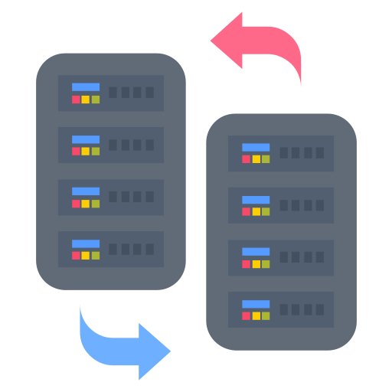
Conclusão e reflexão
Aula 06 | Como se Proteger de Golpes feitos por IA?
ACID.
Replicação de dados.
Teorema de CAP.
Sharding de dados.

Slide 8
Obrigado!

